Slide 1




Προώθηση της ενσωμάτωσης παιδιών προσφύγων στα Ευρωπαϊκά σχολεία των χωρών υποδοχής τους μέσω της δημιουργίας σχολικών Εκθέσεων
Webinar Κατάρτισης Εκπαιδευτικών Πιερίας
IO3 – Εκπαίδευση για τη Δημιουργία E-book
Τετάρτη 30 Νοεμβρίου 2022

Slide 2

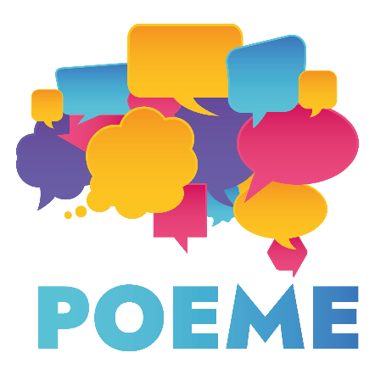
Περιεχόμενο του webinar
1 – Παρουσίαση Έργου
  Εταίροι
  Στόχοι έργου
  Εργαλεία/Ανοικτοί Εκπαιδευτικοί Πόροι του Έργου
2 – Δημιουργία e-books
  Παιδαγωγικό μέρος – γιατί να χρησιμοποιήσω e-books;
  Τεχνικό μέρος – χρήση λογισμικού για τη δημιουργία e-book

Slide 3

Τι είναι το POEME;
Στο πλαίσιο του προγράμματος Erasmus+ ΚΑ226, το έργο POEME αφορά στην προώθηση της ενσωμάτωσης παιδιών προσφύγων στα Ευρωπαϊκά σχολεία των χωρών υποδοχής τους μέσω της δημιουργίας σχολικών Εκθέσεων.
Το έργο αποτελεί σύμπραξη έξι εταίρων, μεταξύ των οποίων και η Διεύθυνση Δευτεροβάθμιας Εκπαίδευσης Πιερίας, και με συντονιστή εταίρο τους “Les Apprimeurs” (Γαλλία). Για το λόγο αυτό τα εργαλεία του έργου παρέχονται σε τέσσερις γλώσσες: Αγγλικά, Γαλλικά, Ελληνικά και Πορτογαλικά.

Slide 4








Έξι (6) εταίροι
Γαλλία
Βέλγιο
Πορτογαλία
Ελλάδα
Κύπρος
Ελλάδα

Slide 5



Στόχοι του Έργου POEME
Ο εκμοντερνισμός της διδασκαλίας δεύτερης γλώσσας, τόσο σε περιεχόμενο (Ευρωπαϊκή Πολιτιστική Κληρονομιά), όσο και σε μορφή (χρήση ψηφιακών εργαλείων),
H δημιουργία εκθέσεων μικτής μάθησης από τους μαθητές
Η ενίσχυση των ψηφιακών και κοινωνικών δεξιοτήτων των εκπαιδευτικών και των μαθητών
Το έργο αυτό στοχεύει να δημιουργήσει γλωσσικό και πολιτισμικό υλικό, συμβάλλοντας παράλληλα στην ένταξη των μαθητών με προσφυγικό/μεταναστευτικό υπόβαθρο στον πολιτισμό της χώρας υποδοχής.
Παροχή γλωσσικής υποστήριξης στους μαθητές, σε οποιαδήποτε από τις τέσσερις γλώσσες των εταίρων
(Αγγλικά, Γαλλικά, Πορτογαλικά, Ελληνικά).

Slide 6

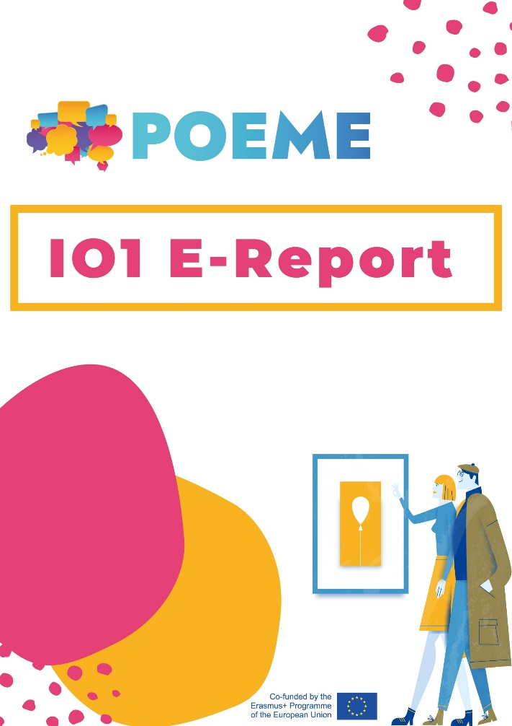

Πέντε (5) εργαλεία POEME
Εργαλείο 1
Κείμενο αναφοράς για το έργο POEME
Θέτει ένα θεωρητικό πλαίσιο για όλα τα αποτελέσματα του έργου, τονίζοντας:
την αξία των μη τυπικών μεθόδων διδασκαλίας
τις δυνατότητες που προσφέρει η χρήση ηλεκτρονικών φύλλων εργασίας και ηλεκτρονικών βιβλίων στη διδασκαλία της δεύτερης γλώσσας
την αξία της ενσωμάτωσης στοιχείων της Ευρωπαϊκής πολιτιστικής κληρονομιάς και των εκθέσεων μικτής μάθησης ως παιδαγωγικά εργαλεία.

Slide 7
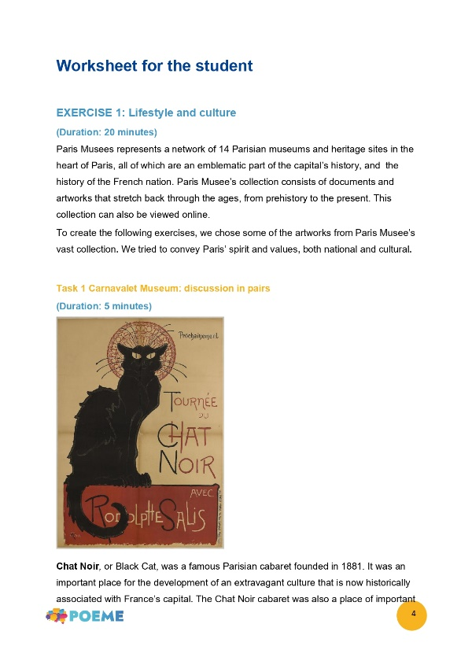
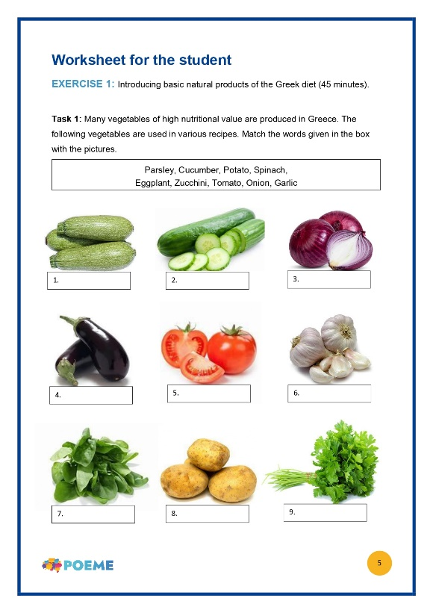

Εργαλεία POEME
Εργαλείο 2
Φύλλα εργασίας POEME
Κάθε εταίρος παρήγαγε 3 φύλλα εργασίας στα Aγγλικά, συνολικά 18 φύλλα εργασίας, τα οποία μεταφράστηκαν στις τρεις γλώσσες των εταίρων (ελληνικά, γαλλικά, πορτογαλικά).
Ομάδα στόχος: μαθητές από 12-18 ετών
Θέμα: Μνημεία της υλικής, άυλης, φυσικής και ψηφιακής πολιτιστικής κληρονομιάς της UNESCO.

Slide 8

Εργαλεία POEME
Εργαλείο 3
Εργαλείο 4
POEME E-Books
Κατευθυντήριες οδηγίες για τις εκθέσεις POEME
10 ηλεκτρονικά βιβλία βασισμένα σε θέματα της Ευρωπαϊκής Πολιτιστικής Κληρονομιάς.
Κάθε βιβλίο σε τρία γλωσσικά επίπεδα (Α1, Α2, Β1).
Ελκυστικά και διαδραστικά με φωνητικές περιγραφές των ιστοριών και γλωσσάρι.
Διαδικτυακό σεμινάριο κατάρτισης των εκπαιδευτικών για το πώς να χρησιμοποιήσουν ένα λογισμικό για τη δημιουργία ηλεκτρονικών βιβλίων.
Θεωρητικό πλαίσιο για τη δημιουργία εκθέσεων, το οποίο βασίζεται στα προηγούμενα παραδοτέα. Καλεί τους μαθητές, με την καθοδήγηση των εκπαιδευτικών, να συνεργαστούν για την επιμέλεια μιας μικτής έκθεσης σχετικής με την πολιτιστική κληρονομιά, παρουσιάζοντάς τους εργαλεία.

Slide 9
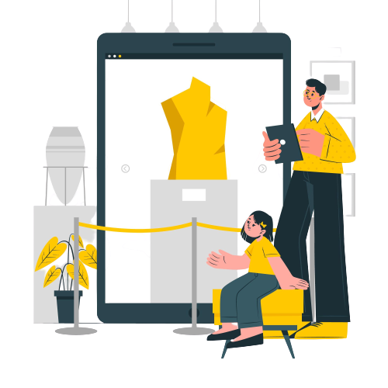
Εργαλεία POEME
Εργαλείο 5
Πρότυπα-Δείγματα Εκθέσεων Μικτής Μάθησης POEME
Το εργαλείο αυτό αξιοποιεί τις δεξιότητες που αποκτήθηκαν στα προηγούμενα Εργαλεία. Οι μαθητές θα ενεργήσουν ως επιμελητές, σχεδιάζοντας και δημιουργώντας τις εκθέσεις.
Προκειμένου να γίνει αυτό, κάθε εταίρος θα δημιουργήσει από ένα πρότυπο μιας προσαρμοσμένης ψηφιακής ή/και δια ζώσης έκθεσης, ακολουθώντας τις οδηγίες που παρουσιάζονται στο διαδραστικό ηλεκτρονικό εγχειρίδιο (ΕΡΓΑΛΕΙΟ 4).
Θα λειτουργούν ως έτοιμα δείγματα (με οδηγίες βήμα-βήμα και σχέδια) για την υλοποίηση μιας ψηφιακής ή δια ζώσης έκθεσης, η οποία θα προβάλλει ένα ευρωπαϊκό πολιτιστικό μνημείο, και θα είναι διαθέσιμα στην "Ψηφιακή Πινακοθήκη POEME«, στα Αγγλικά, Γαλλικά, Ελληνικά και Πορτογαλικά.
Πηγή της εικόνας: freepik.com

Slide 10



Το έργο POEME σε νούμερα:
1 Κείμενο Αναφοράς (Αγγλικά, μετάφραση στα Ελληνικά, Γαλλικά, Πορτογαλικά)
Ολοκληρώθηκε
18 Φύλλα Εργασίας για την Ευρωπαϊκή Πολιτιστική Κληρονομιά, στα ΕΛ, ΓΛ, ΠΓ
Ολοκληρώθηκε
Διαθέσιμα
στην ιστοσελίδα
του έργου POEME
https://poemeproject.eu/
10 Διαδραστικά e-books, μεταφρασμένα στα ΕΛ, ΓΛ, ΠΓ
Υλοποιείται
6 πρότυπα μικτών εκθέσεων
Ως "Ψηφιακή Πινακοθήκη POEME", στα ΕΛ, ΓΛ, ΠΓ
Υλοποιείται

Slide 11
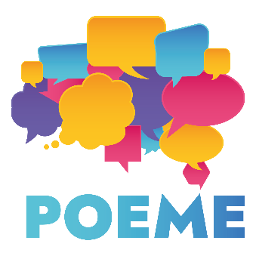
Δημιουργία E-book
Παιδαγωγικό Μέρος

Slide 12

Γιατί να χρησιμοποιήσω E-books;
Σε αντίθεση με τα έντυπα βιβλία, τα ηλεκτρονικά βιβλία έχουν μεγάλες δυνατότητες διαδραστικότητας, όπως: ήχος, βίντεο, κινούμενα σχέδια, παιχνίδια γνώσεων, γραφικά στοιχεία, ερωτήσεις και δημοσκοπήσεις. Περιλαμβάνουν τις ακόλουθες λειτουργίες:
"πρόσφατα προβληθέντα" – ο χρήστης παρακολουθεί τις ενέργειές του και ξανά επισκέπτεται το περιεχόμενο που είχε διαβάσει προηγουμένως.
"καθολικής αναζήτησης" – ο χρήστης αναζητά οποιοδήποτε τμήμα του ηλεκτρονικού βιβλίου πατώντας τη λέξη-κλειδί στη γραμμή αναζήτησης.
"σελιδοδείκτης" – ο χρήστης μπορεί να επισημάνει τα αποσπάσματα σημαντικά γι' αυτόν.
"σημειώσεις" – ο χρήστης μπορεί να προσθέσει σημειώσεις σχετικά με το περιεχόμενο.

Slide 13
Τα e-books στη διδακτική πράξη
Μπορούν να χρησιμοποιηθούν ομαδικά ή ατομικά. Για παράδειγμα:
  Μέσα στην τάξη –οι μαθητές δημιουργούν τα δικά τους e-books, ή χρησιμοποιούν ένα που έχει ήδη δημιουργηθεί από τον εκπαιδευτικό, προκειμένου να μάθουν ένα συγκεκριμένο γνωστικό αντικείμενο
  Ως εργασία στο σπίτι- οι μαθητές δημιουργούν ένα δικό τους e-book χρησιμοποιώντας οδηγίες που τους δόθηκαν στο σχολείο (Μοντέλο της ανεστραμμένης τάξης)
Δεν δημιουργούμε αντίγραφα έντυπων βιβλίων, αλλά δίνουμε χώρο για δημιουργικότητα και φαντασία με τη χρήση διαφορετικών εργαλείων μάθησης. Δυνατότητα διαθεματικής προσέγγισης.
Είναι πολύ διασκεδαστικά και αποτελούν έναν σπουδαίο τρόπο ενεργοποίησης των μαθητών, συμπληρωματικά στον παραδοσιακό τρόπο μάθησης

Slide 14
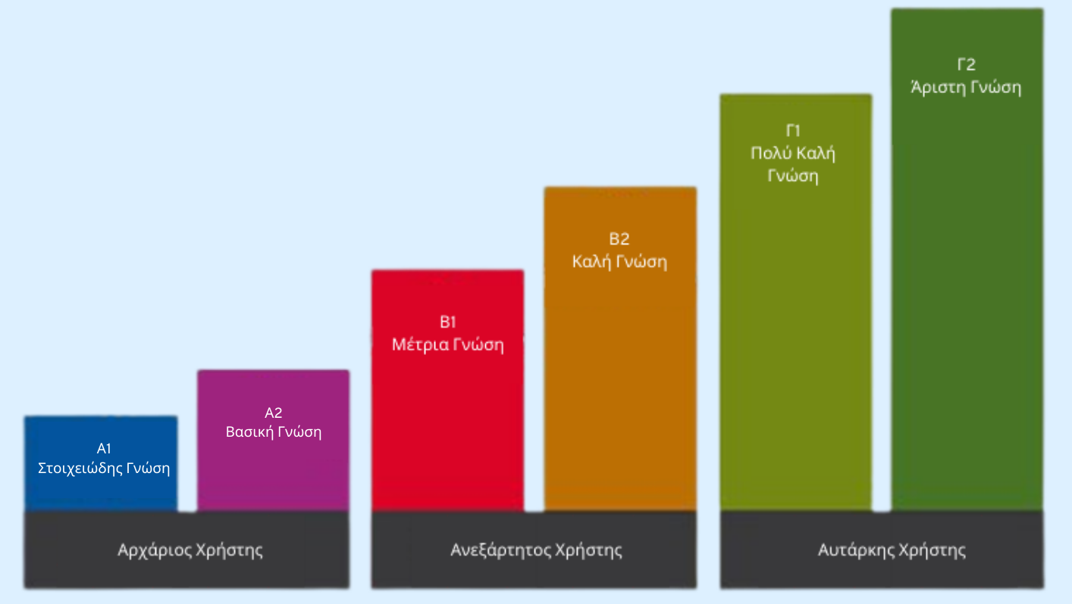

Ορίζοντας το γλωσσικό επίπεδο
Είναι απαραίτητο να αξιολογείτε σωστά το επίπεδο της δεύτερης γλώσσας των μαθητών, ώστε να μπορούν να επωφεληθούν στο έπακρο από τα ηλεκτρονικά σας βιβλία.
Το Κοινό Ευρωπαϊκό Πλαίσιο Αναφοράς για τις Γλώσσες (ΚΕΠΑ) κυμαίνεται μεταξύ του επιπέδου Α1 («στοιχειώδης γνώση») και Γ2 («άριστη γνώση»).
Για να εκτιμήσετε και να αξιολογήσετε το γλωσσικό επίπεδο των μαθητών, ίσως είναι ενδιαφέρον να δώσετε στους μαθητές σας έναν πίνακα αυτοαξιολόγησης, ο οποίος έχει επίσης ετοιμαστεί από το ΚΕΠΑ. (https://europa.eu/europass/system/files/2020-05/CEFR%20self-assessment%20grid%20EN.pdf)
Πηγή της εικόνας: https://polyglotclub.com/help/language-learning-tips/language-levels-cefr

Slide 15

Εξερεύνηση της πολιτιστικής κληρονομιάς μέσω των e-books
Η προσέγγιση του προγράμματος POEME για την εκμάθηση δεύτερης/ξένης γλώσσας επικεντρώνεται κυρίως στην εξερεύνηση των πολιτισμών άλλων χωρών.
Αυτό θα ωθήσει τους μαθητές να βγουν από τη ζώνη άνεσής τους - γλωσσικά και γεωγραφικά - και θα κατανοήσουν καλύτερα την πολιτισμική πραγματικότητα στην οποία λειτουργούν οι ντόπιοι συμμαθητές τους.
Πιστεύουμε ότι αυτός ο τρόπος προσέγγισης της εκμάθησης της δεύτερης γλώσσας θα αποφέρει πολλά οφέλη στους μαθητές, επιτρέποντάς τους όχι μόνο να μάθουν μία δεύτερη/ξένη γλώσσα, αλλά και να γνωρίσουν την ευρωπαϊκή πολιτιστική κληρονομιά.
Σας προτείνουμε να δοκιμάσετε αυτή την προσέγγιση και όταν δημιουργείτε e-books!

Slide 16
Δημιουργία E-book
Τεχνικό μέρος

Slide 17


Τί είδους e-books υπάρχουν;
Τα e-books υπάρχουν σε διάφορες μορφές:
ePub (συνήθης μορφή, αναγνώσιμη από πολλές συσκευές)
PDF (μη-φιλική προς τον αναγνώστη)
BBeB
DJVU
DOC, κλπ.
Τα ηλεκτρονικά βιβλία προτιμώνται από πολλούς εκδότες επειδή έχουν χαμηλότερο κόστος παραγωγής, μεγαλύτερη εμβέλεια μέσω διαδικτύου
Και μπορούν να εμπλουτιστούν με πολυμέσα, όπως βίντεο, εικόνες και συνδέσμους.
Υπάρχουν πολλές διαθέσιμες δωρεάν εφαρμογές/λογισμικά στο διαδίκτυο: Sigil, Pub coder, Storyjumper,
Book Creator
Πηγή Εικόνας: freepik.com

Slide 18

Λογισμικό “Book Creator”
Προτείνουμε το λογισμικό “Book Creator”, το οποίο είναι μία δωρεάν εφαρμογή για Windows, OS X, και Linux.
Προτού το χρησιμοποιήσετε, θα πρέπει:
Να έχετε συγκεντρωμένο και έτοιμο υλικό (κείμενο, εικόνα, ήχος) σε έναν φάκελο, το οποίο θα αποτελέσει και το περιεχόμενο του βιβλίου
Να χρησιμοποιήσετε κείμενο, εικόνες και ήχους χωρίς πνευματικά δικαιώματα (ιδανικά).
Λάβετε πρόσβαση στο Book Creator εδώ
Ακολουθούν 5 φάσεις δημιουργίας ενός e-book
*Σεμινάριο προσαρμοσμένο από το υλικό που παρήχθη για το έργο DIMPA, διαθέσιμο εδώ

Slide 19

Λογισμικό “Book Creator”
1^{η} Φάση
Δημιουργία δωρεάν λογαριασμού
Πλατφόρμα ατομικής βιβλιοθήκης

Slide 20
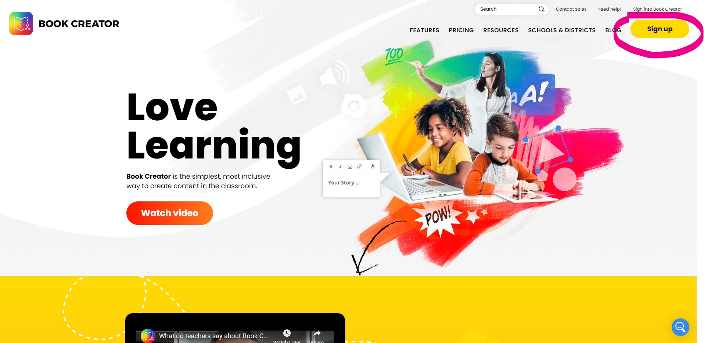
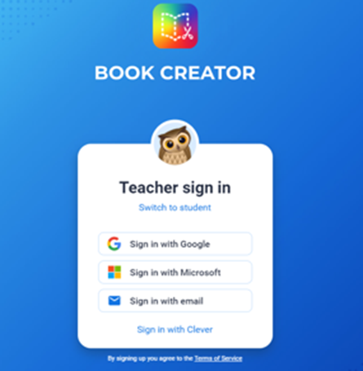
Δημιουργία λογαριασμού
Πατήστε «Sign up» και εγγραφείτε στο λογισμικό με την ηλεκτρονική σας διεύθυνση και κωδικό. Θα σας σταλεί σύνδεσμος επιβεβαίωσης. Εγγραφή ως «Δάσκαλος».

Slide 21
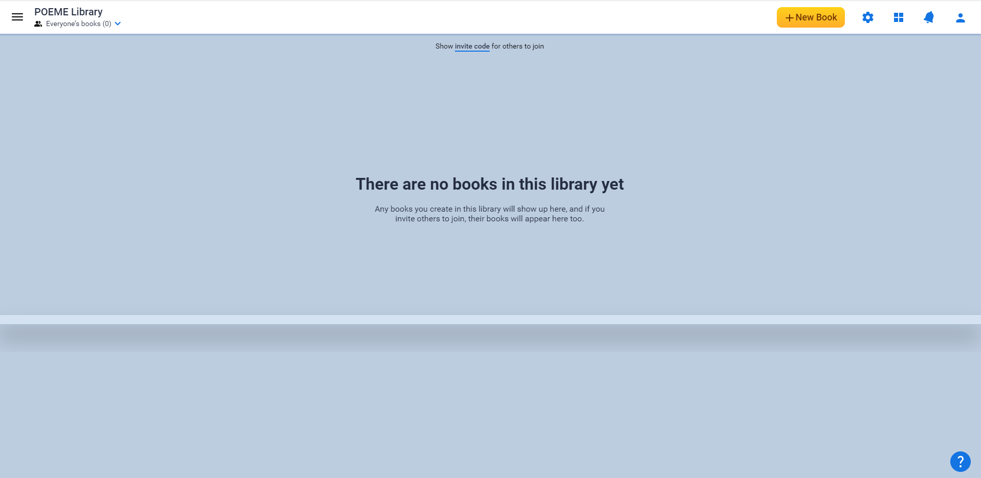

Η ατομική βιβλιοθήκη σας
https://vimeo.com/776310802/457e299ffc
Τώρα έχετε πρόσβαση στη βιβλιοθήκη σας!
*Σεμινάριο προσαρμοσμένο από το υλικό που παρήχθη για το έργο DIMPA, διαθέσιμο εδώ

Slide 22
Λογισμικό “Book Creator”
2^{η} Φάση
Άνοιγμα ηλεκτρονικού βιβλίου
Επιλογή προτύπου

Slide 23
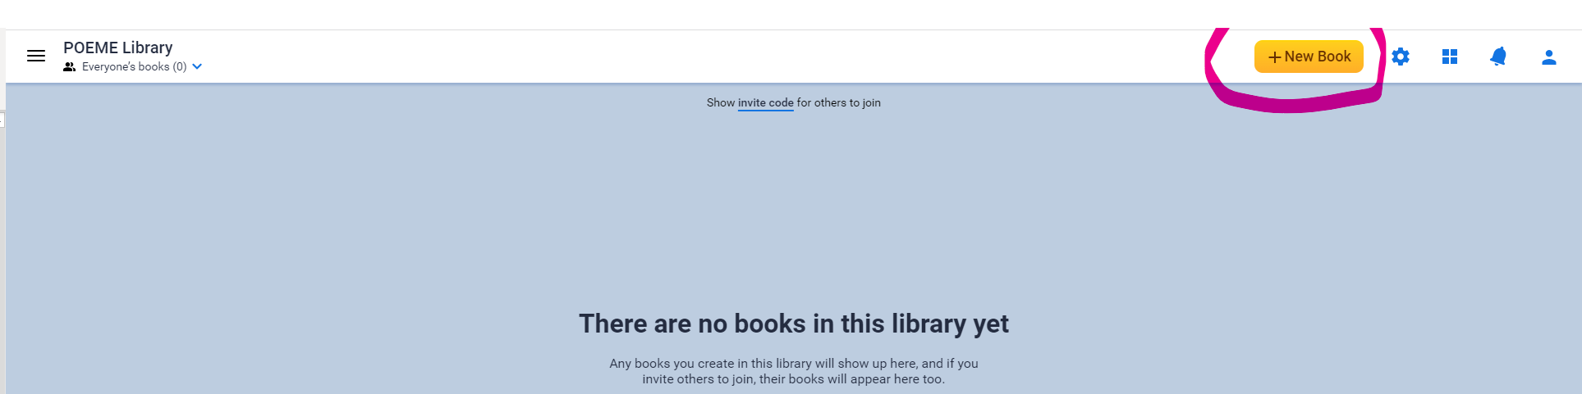
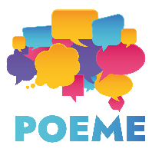

Άνοιγμα νέου βιβλίου
Πατήστε στο “+New Book”

Slide 24
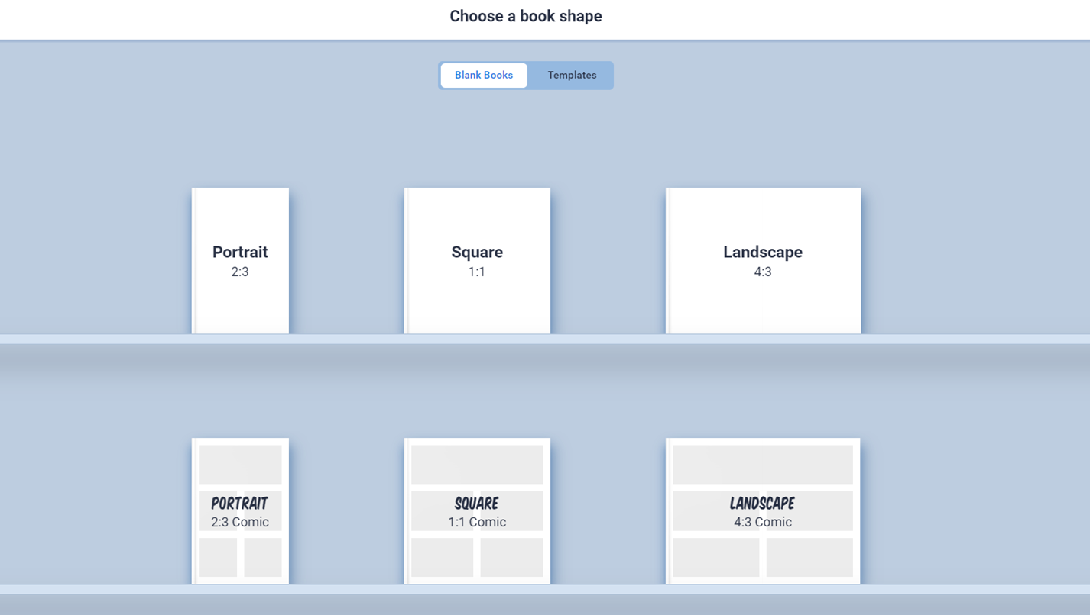
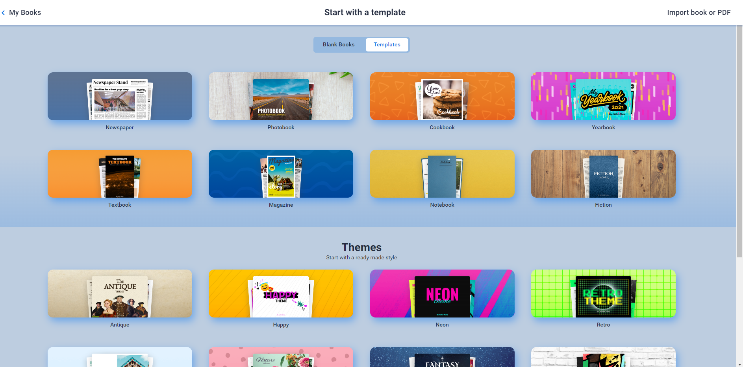
Επιλογή προτύπου
και επιλέξτε κενά πρότυπα στο σχήμα/μέγεθος της αρεσκείας σας (Blank Books) ή ήδη υπάρχοντα πρότυπα (Τemplates)

Slide 25
Λογισμικό “Book Creator”
3^{η} Φάση
Δημιουργία αρχικής σελίδας Προσθήκη νέων σελίδων

Slide 26
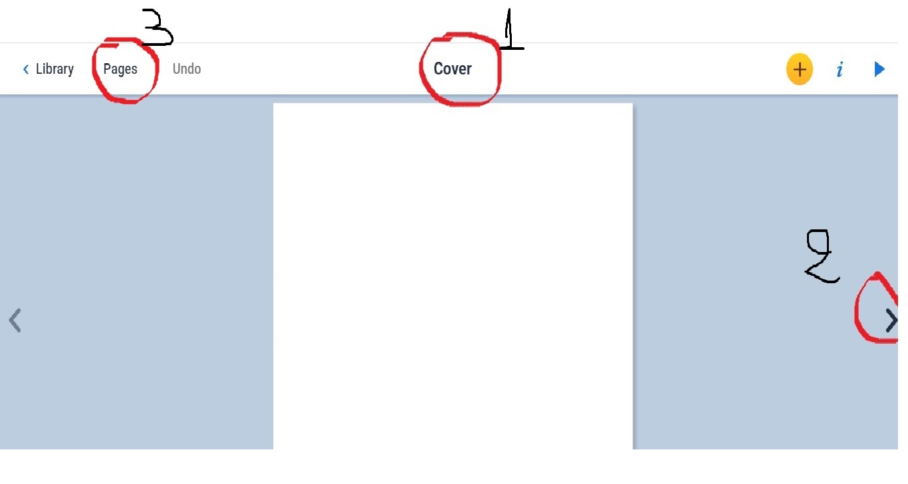

Δημιουργία σελίδων
Η πρώτη σελίδα που εμφανίζεται είναι το εξώφυλλο του βιβλίου σας (1)
Προσθέστε νέες σελίδες πατώντας το τοξάκι > στη δεξιά πλευρά της οθόνης (2).
Για να δείτε πόσες σελίδες έχετε δημιουργήσει, πατήστε την ένδειξη Pages (3)

Slide 27
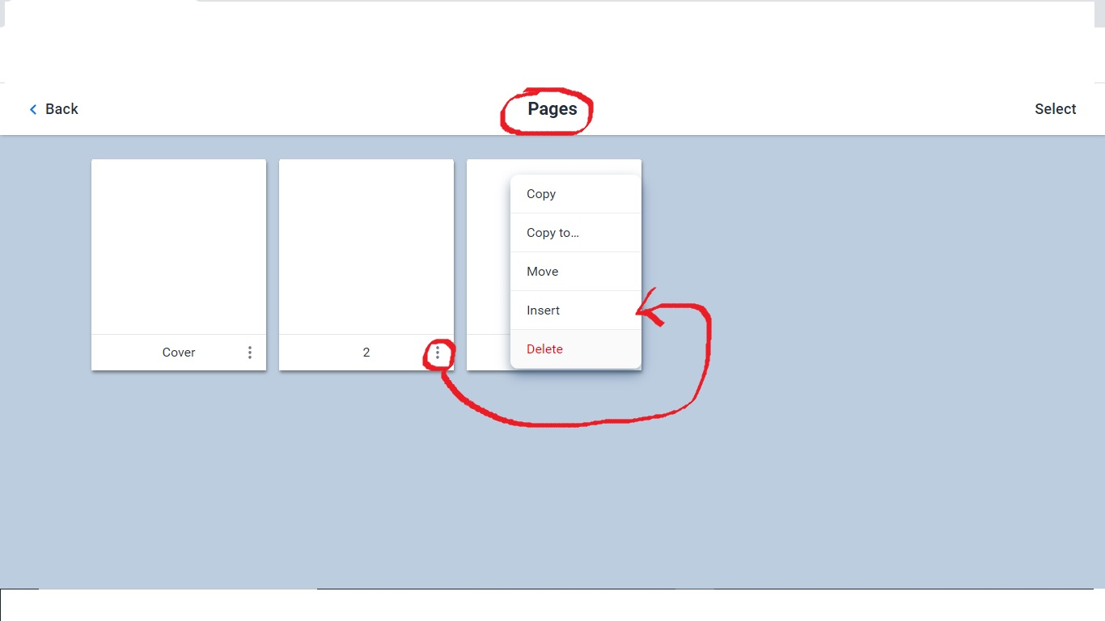
Δημιουργία σελίδων
Εμφανίζεται το σύνολο των σελίδων
Πατώντας τις 3 τελείες, βγαίνουν επιλογές διαχείρισης της κάθε σελίδας (π.χ αντιγραφή, διαγραφή)

Slide 28
Λογισμικό “Book Creator”
4^{η} Φάση
Διαμόρφωση περιεχομένου
στην κάθε σελίδα

Slide 29
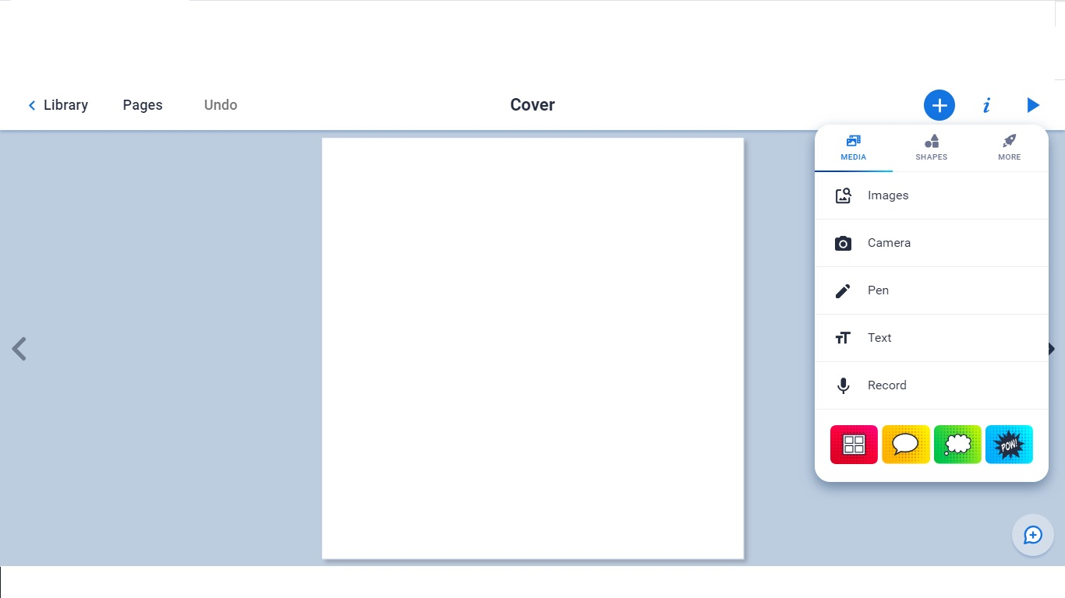
Προσθήκη περιεχομένου
Πατώντας το +, εμφανίζονται διάφορες επιλογές. Μπορείτε να εισάγετε εικόνα, φωτογραφία κάμερας, στυλό, κείμενο, ηχογράφηση
Επαναλαμβάνετε την ίδια διαδικασία και για τις επόμενες σελίδες, πηγαίνοντας στο Pages και επιλέγοντας τη σελίδα που επιθυμείτε.

Slide 30
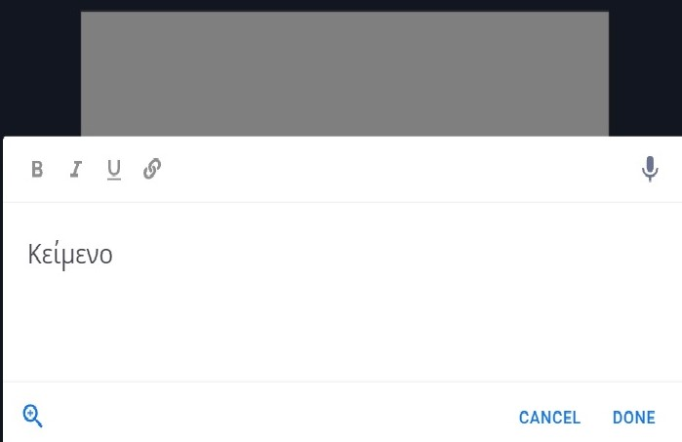
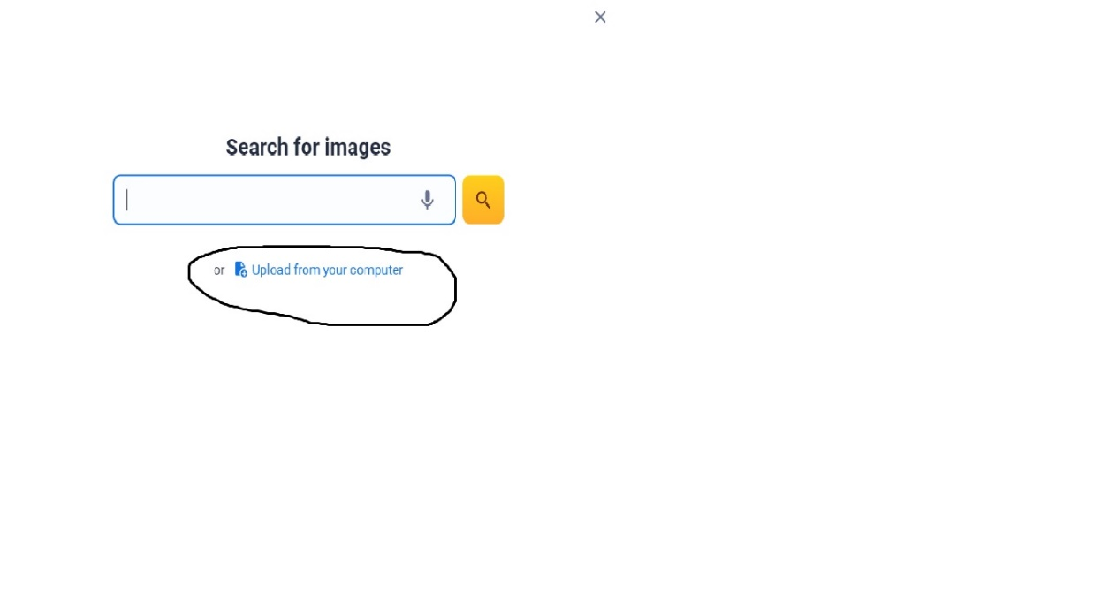
Προσθήκη κειμένου & εικόνας
Πατήστε το κουμπί + πάνω δεξιά και επιλέξτε Κείμενο (Text). Πληκτρολογήστε το κείμενό σας και επικυρώστε το πατώντας DONE. Για να μετακινήσετε κάτι, απλώς κάνετε κλικ πάνω του και τοποθετήστε το στην επιθυμητή θέση. Επαναλαμβάνετε την ίδια διαδικασία επιλέγοντας Images (εικόνες). Εμφανίζεται παράθυρο όπου μπορείτε είτε να ψάξετε στο διαδίκτυο, είτε να ανεβάσετε μια εικόνα από τον υπολογιστή σας.

Slide 31
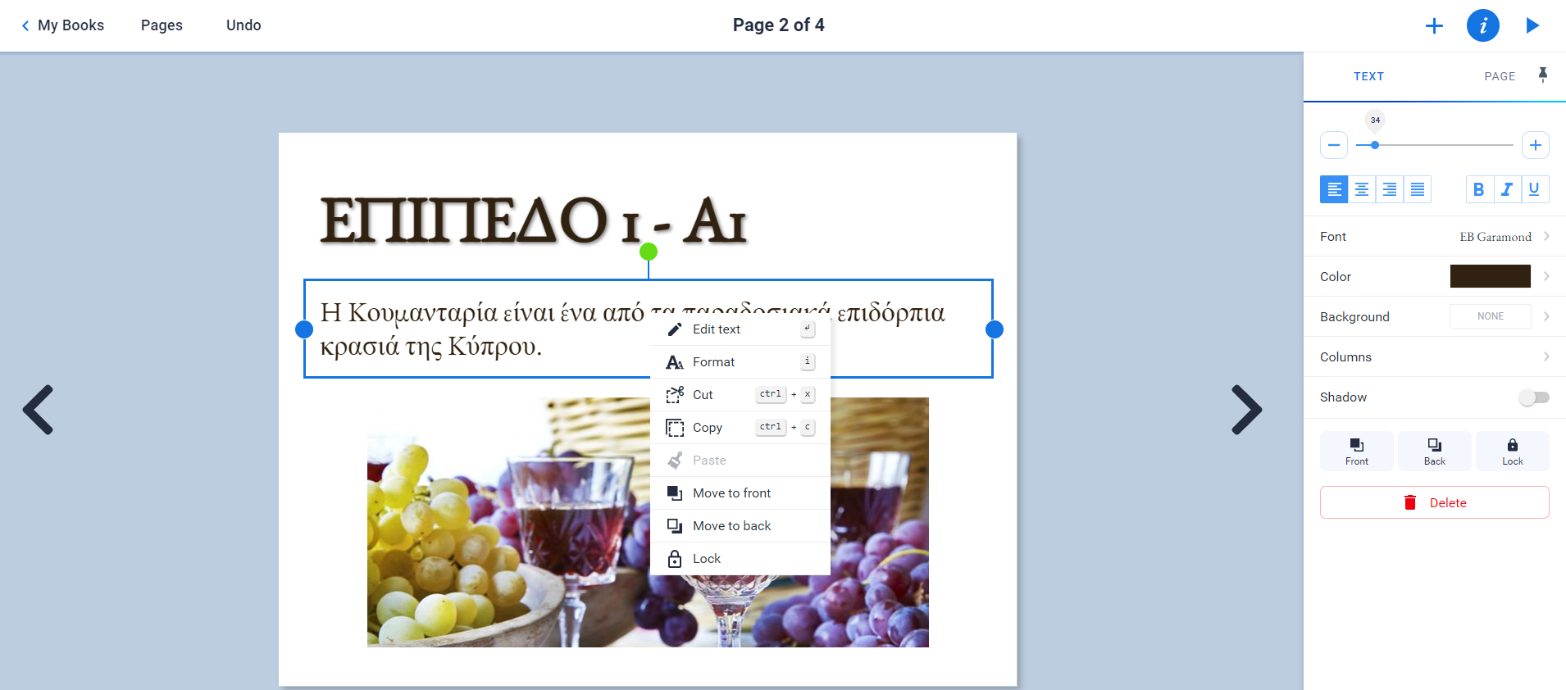

Επεξεργασία κειμένου
Μπορείτε να τροποποιήσετε το κείμενο κάνοντας κλικ πάνω του. Κάνοντας δεξί κλικ πάνω στην επιλογή Format ή το εικονίδιο i (πάνω δεξιά) σας επιτρέπει να τροποποιήσετε: το μέγεθος, το στυλ (έντονη, πλάγια, υπογραμμισμένη), τη γραμματοσειρά που χρησιμοποιείται, το χρώμα κειμένου, το χρώμα του πλαισίου του κειμένου, τη σκιά πτώσης, την ευθυγράμμιση μέσα στο κείμενο πλαίσιο και τη θέση πάνω/κάτω από ένα άλλο στοιχείο που εμφανίζεται στη σελίδα σας. Τέλος, μπορείτε να διαγράψετε το πλαίσιο κειμένου.

Slide 32
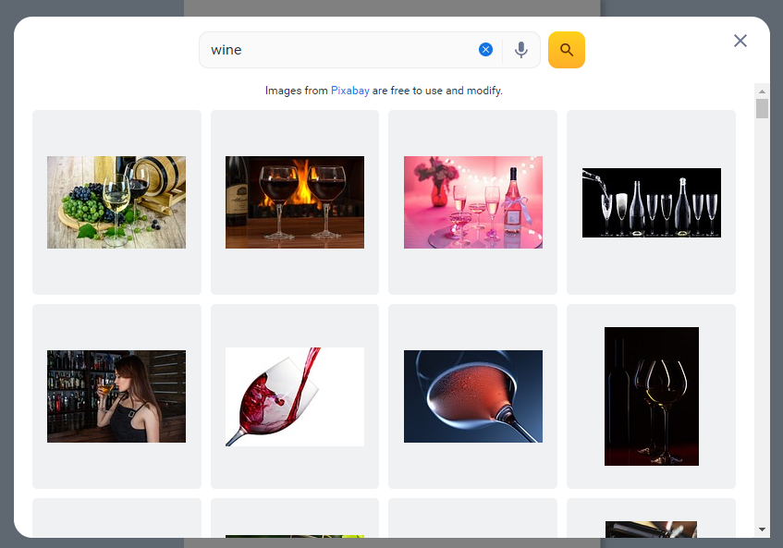
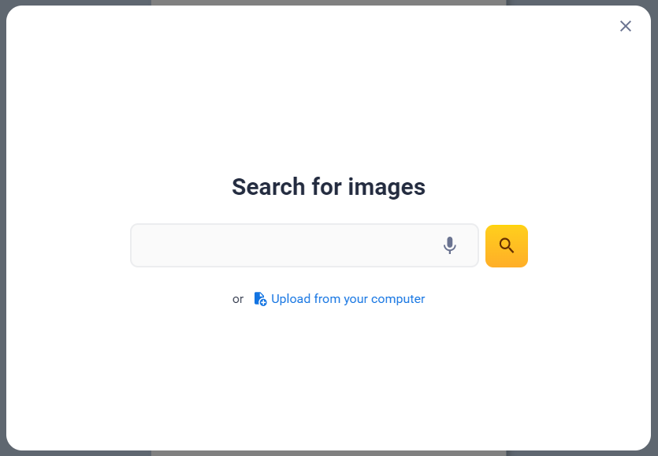
Επιλογή εικόνας
Πατήστε το κουμπί + πάνω δεξιά και επιλέξτε Εικόνες (Images). Επιλέξτε εικόνα από την ήδη-υπάρχουσα βιβλιοθήκη του λογισμικού ή ανεβάστε μια από τον Η/Υ σας (Upload from your computer)

Slide 33
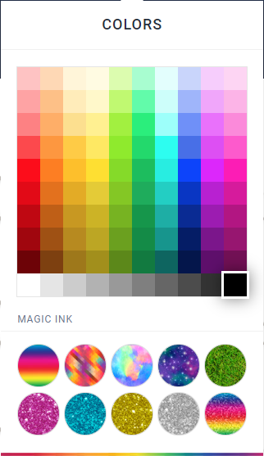
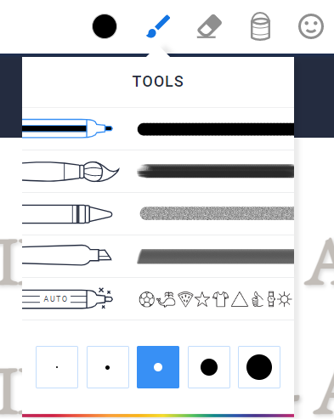

Προσθήκη χειροποίητου σχεδίου
Είναι δυνατή η προσθήκη κειμένου ή ενός σχεδίου με το ποντίκι. Για να το κάνετε αυτό, πατήστε + και μετά Πένα (Pen). Η γραμμή εργαλείων στην κορυφή σάς επιτρέπει να επιλέξετε το χρώμα γραμμής, το πάχος και τον τύπο του μολυβιού, να διαγράψετε, να βάψετε ένα μέρος της σελίδας αλλά και να προσθέσετε emoticon. Το σχήμα είναι ένα κινητό στρώμα.

Slide 34
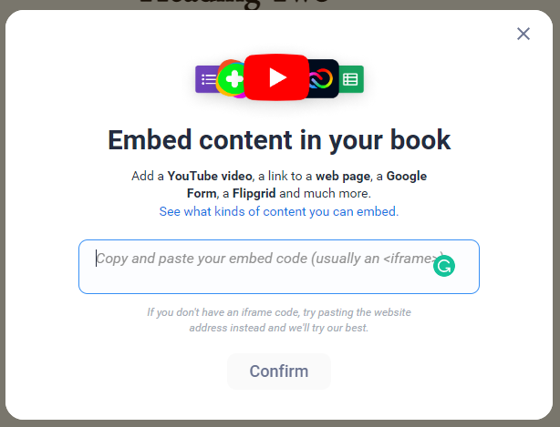
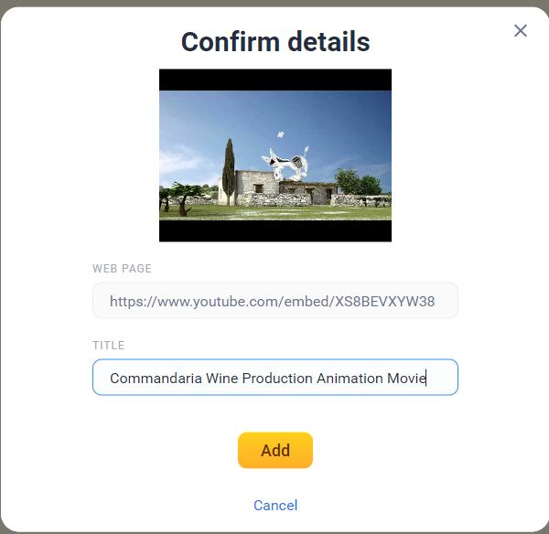
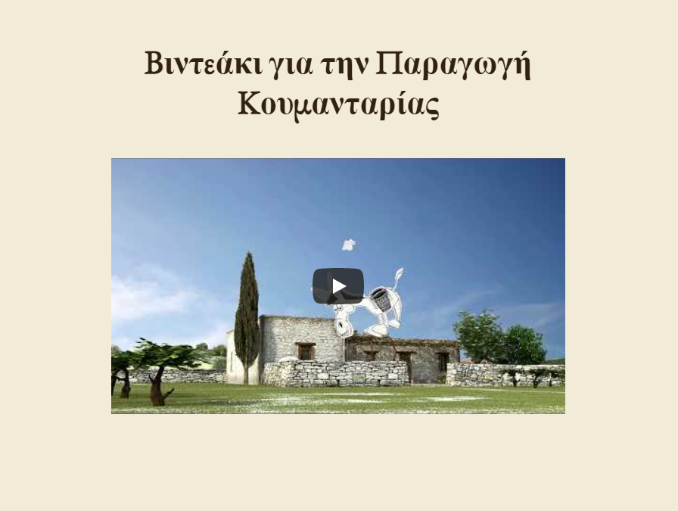

Προσθήκη βίντεο από το YouTube
Για να προσθέσετε ένα βίντεο (εδώ από την πλατφόρμα διανομής YouTube) στη σελίδα σας, πρέπει να αντιγράψετε τον σύνδεσμο του <iframe> </iframe>. Για να το κάνετε αυτό, όταν βρίσκεστε στη σελίδα YouTube του βίντεο, κάντε κλικ στο Κοινή χρήση → Ενσωμάτωση και, στη συνέχεια, αντιγράψτε τον σύνδεσμο ξεκινώντας από <iframe…>.
Στη συνέχεια επικολλήστε αυτόν τον σύνδεσμο στο Book Creator, στο + → Περισσότερα (More) → Ενσωμάτωση (Embed).

Slide 35
Λογισμικό “Book Creator”
5^{η} Φάση
Δημιουργία βιβλιοθήκης
Ανάγνωση & Διαχείριση βιβλίων

Slide 36
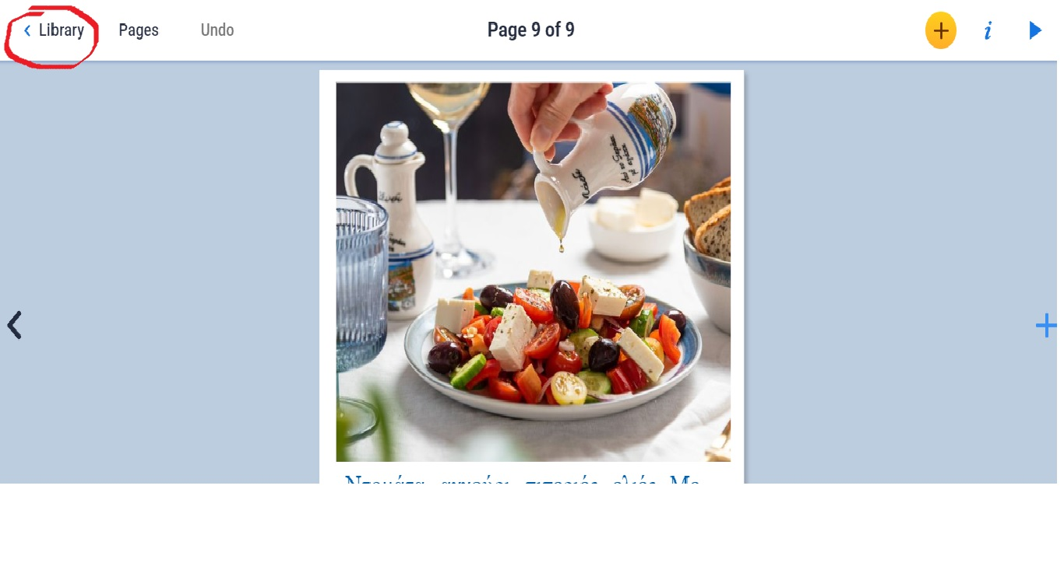
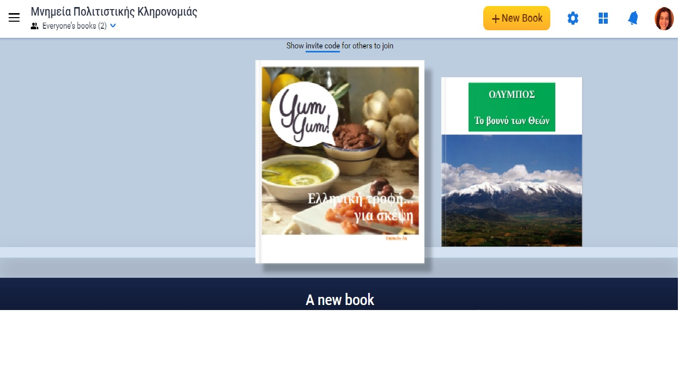
Αυτόματη προσθήκη του βιβλίου στη βιβλιοθήκη
Όταν ολοκληρώσουμε και την τελευταία σελίδα του βιβλίου μας, μπορούμε να πατήσουμε το Library (Βιβλιοθήκη) και να πάμε στο σύνολο των βιβλίων που έχουμε δημιουργήσει.

Slide 37
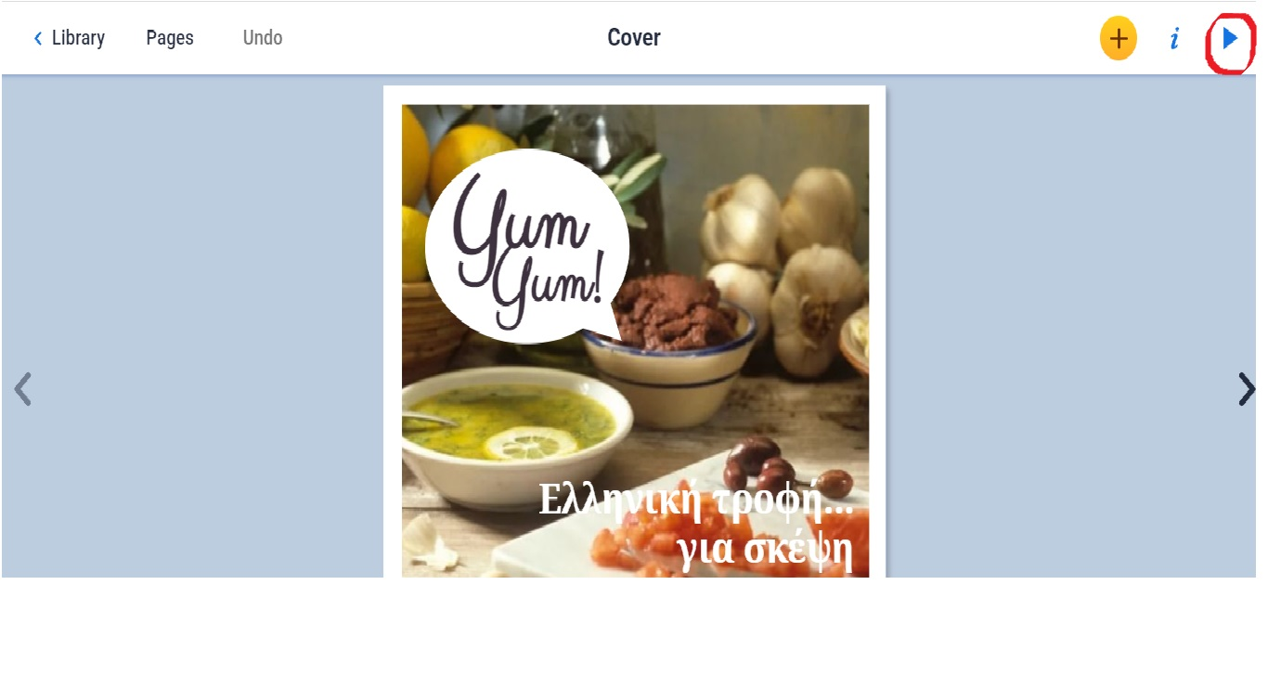
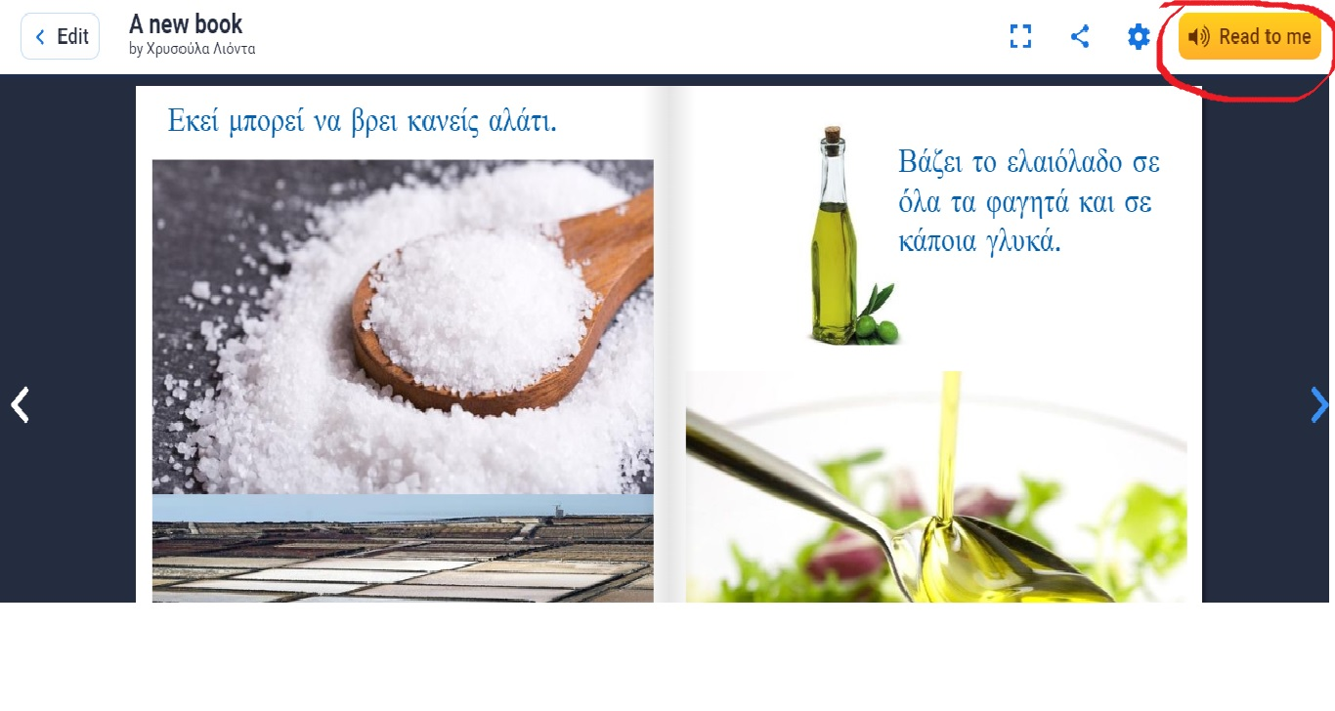
Ανάγνωση του βιβλίου
Εμφανίζεται το βιβλίο που επιλέξαμε και πατώντας το Play μπορούμε να το διαβάσουμε. Εμφανίζεται και η επιλογή Read to me, η οποία περιλαμβάνει το audio του κειμένου.

Slide 38
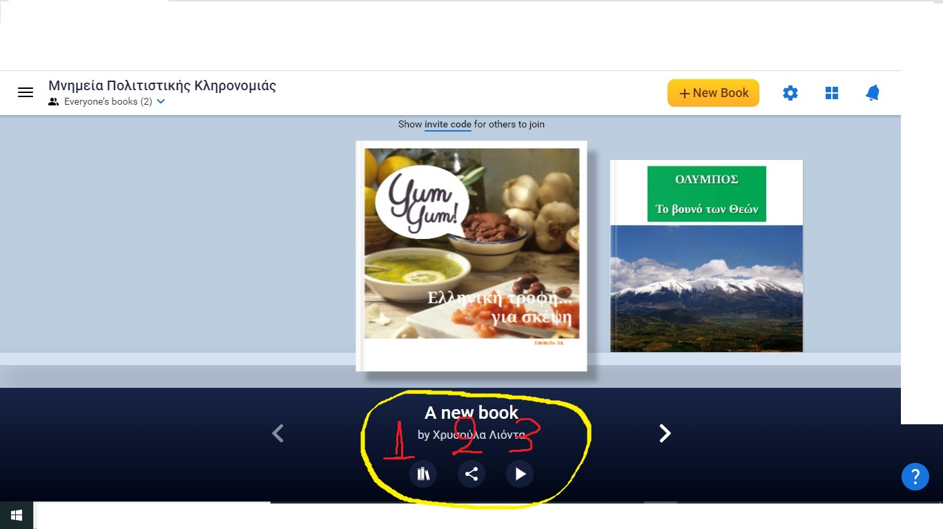
Διαχείριση του βιβλίου
Όταν ολοκληρώσουμε την ανάγνωση, μπορούμε να επιστρέψουμε στη βιβλιοθήκη και να διαχειριστούμε το βιβλίο μας. Έχουμε τις παρακάτω τρεις επιλογές (1,2,3).

Slide 39
Διαχείριση του βιβλίου
Αν πατήσουμε το 1, μεταξύ άλλων μπορούμε να διαγράψουμε το βιβλίο.
Αν πατήσουμε το 2, μπορούμε να το εκτυπώσουμε, να το κατεβάσουμε στον υπολογιστή μας κλπ.
Αν πατήσουμε το 3, ξεκινάει η ανάγνωση του βιβλίου (βλέπε προηγούμενα βήματα)

Slide 40
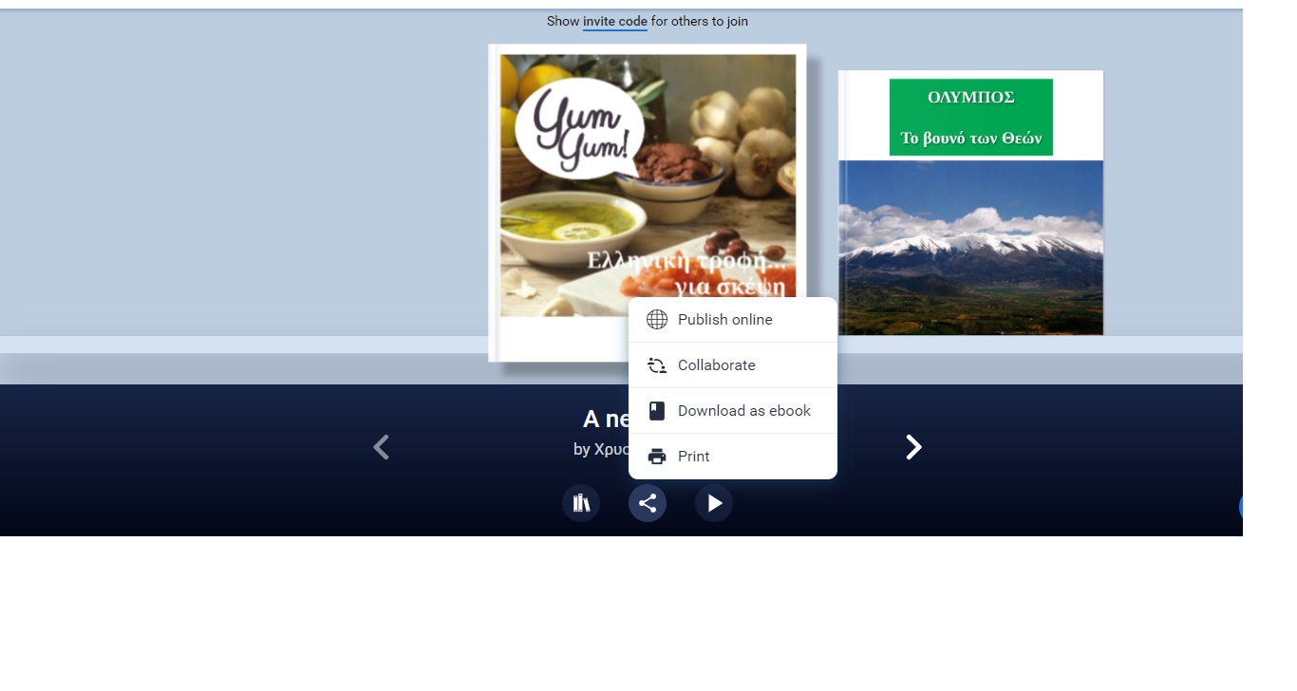
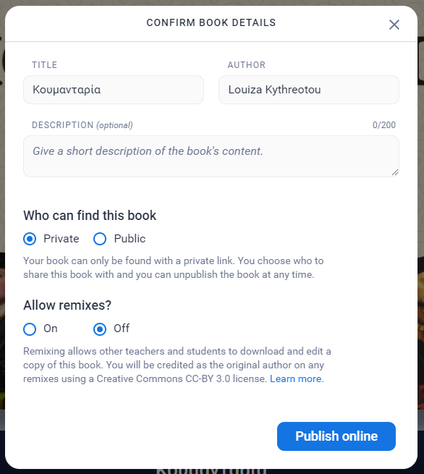
Κοινοποίηση βιβλίου
Πατήστε το κουμπί στη μέση κάτω από τον τίτλο (προηγούμενη διαφάνεια κουμπί 2) και επιλέξτε αν θέλετε να κατεβάσετε το ηλ. βιβλίο, να το κοινοποιήσετε διαδικτυακά ή να το τυπώσετε.
Αν επιλέξτε κοινοποίηση (Publish online), εμφανίζεται ένα παράθυρο.

Slide 41
Λήψη βιβλίου
Αν επιλέξτε Download as e-book (ΛΗΨΗ), θα κατεβάσετε το βιβλίο σας στον υπολογιστή σας με τη μορφή e-pub.

Slide 42



Πώς ανοίγουμε αρχεία ePub;
Όπως είπαμε, το e-book που θα λάβετε θα είναι στη μορφή ePub → προκειμένου να το διαβάσετε θα πρέπει να έχετε κατεβάσει στον υπολογιστή σας μια εφαρμογή ανάγνωσης.
Σας προτείνουμε: Apple Books ή Thorium (https://www.edrlab.org/software/thorium-reader/)
Notes:
Then, you can download your file by clicking on „Download as ebook” and, it is automatically saved in the ePub format.
You can open your ePub with a reading application (eBook Reader, Apple Books for example).
You can also publish it online – on the book creator, or just simply use it and read it as it is by clicking on the „play” button
If you decide to play the book, you can also choose the „read to me” option for read aloud, even if you didn’t record your voice previously
And, that’s it, enjoy your ebook!

Slide 43

Ας περιηγηθούμε σε ένα e-book του POEME

Slide 44
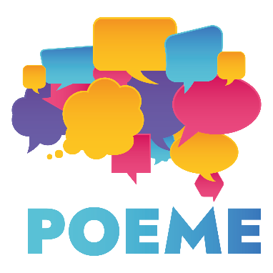
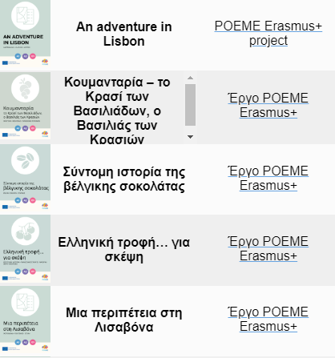
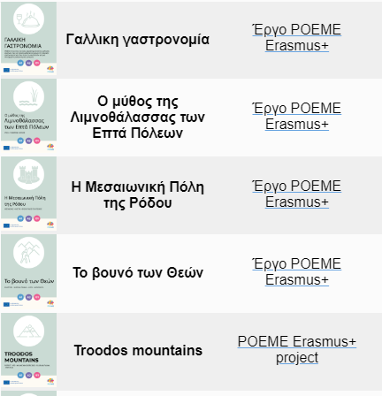
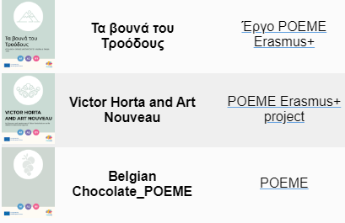
Μερικά από τα e-books

Slide 45
Ερωτήσεις και ανατροφοδότηση

Slide 46
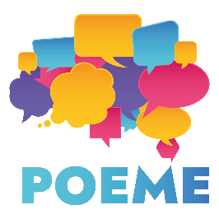






Ευχαριστούμε!
Επισκεφθείτε την ιστοσελίδα του έργου POEME, καθώς και τα αντίστοιχα κοινωνικά δίκτυα:
 www.poemeproject.eu
www.facebook.com/POEMEproject
Η υποστήριξη της Ευρωπαϊκής Επιτροπής για την παραγωγή της παρούσας δημοσίευσης δεν συνιστά έγκριση του περιεχομένου, το οποίο αντικατοπτρίζει τις απόψεις μόνο των συγγραφέων, και η Επιτροπή δεν μπορεί να θεωρηθεί υπεύθυνη για οποιαδήποτε χρήση των πληροφοριών που περιέχονται σε αυτήν.

